Slide 1

文本知识抽取
第三组：程鸿莉 陈尊龙 李博瑾
吴伊宁 张晓冉 李冰欣

Slide 2


01
背景介绍
02
面向非结构化数据的知识抽取
03
面向结构化数据的知识抽取
目录
Contents
04
面向半结构化数据的知识抽取
05
论文讲解

Slide 3
背景介绍
背景
知识图谱的数据来源
知识抽取的任务

Slide 4
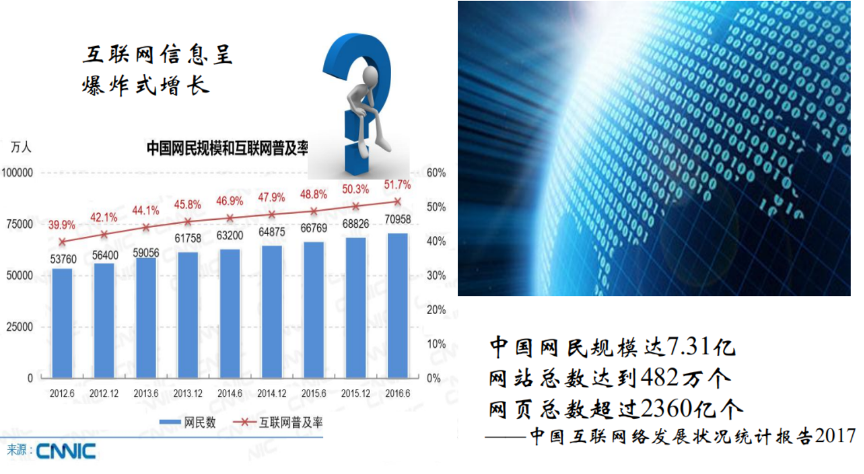
背景

Slide 5
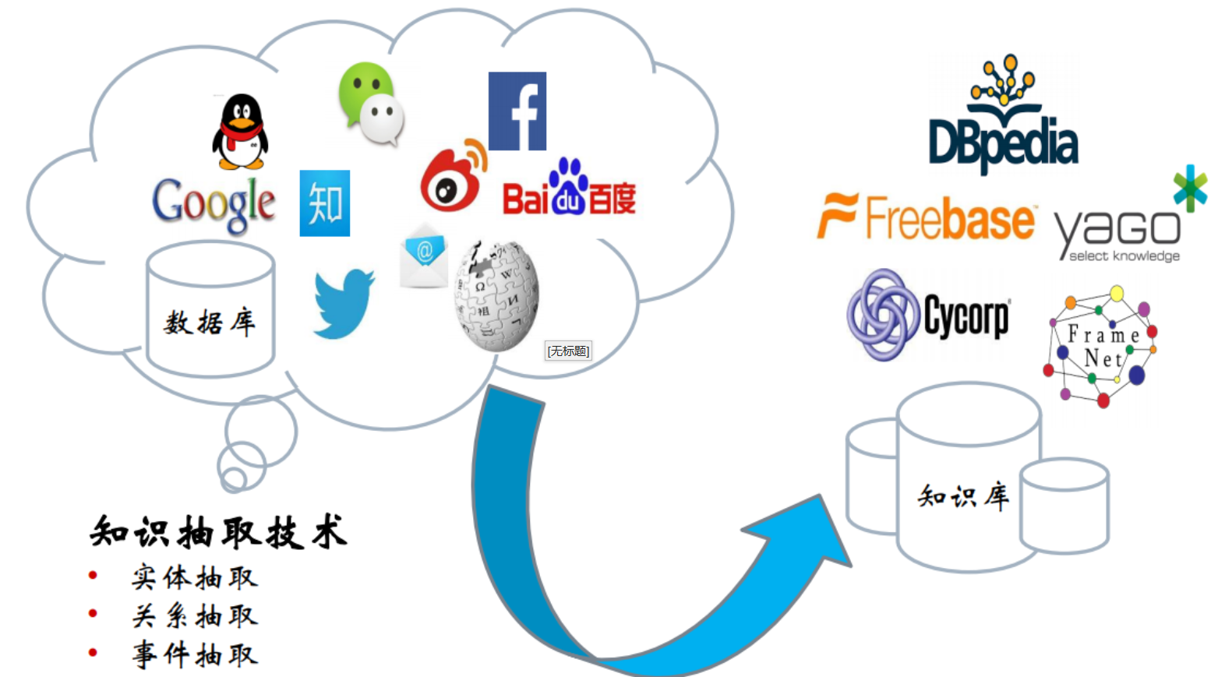
背景

Slide 6
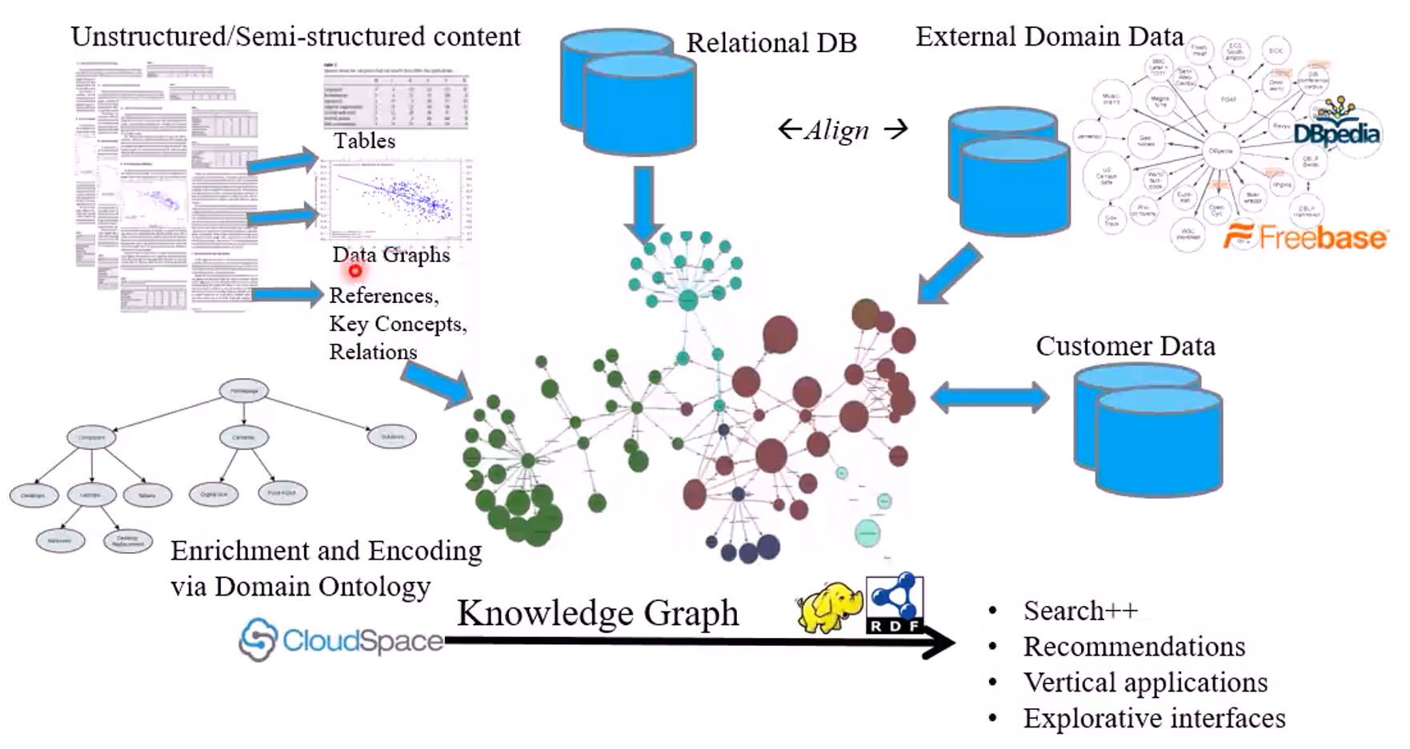
知识图谱数据来源

Slide 7
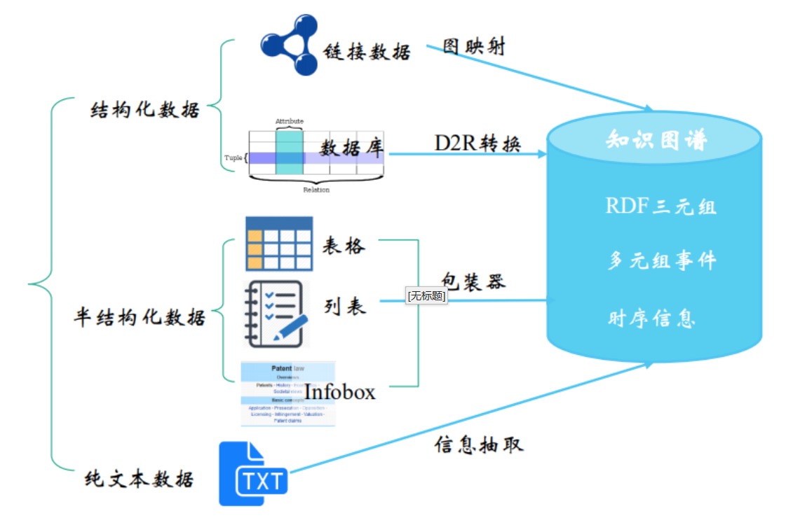
知识抽取
从不同来源、不同结构的数据中进行知识提取，形成知识存入知识图谱

Slide 8
面向非结构化数据的知识抽取
实体抽取
关系抽取
事件抽取

Slide 9
实体抽取
汇报人：陈尊龙
学号 ：21721534
汇报日期：2021.10.20

Slide 10
1 实体抽取概述
2 隐马尔可夫模型和条件随机场
3 深度学习方法
目 录
Contents

Slide 11
1
实体抽取概述

Slide 12
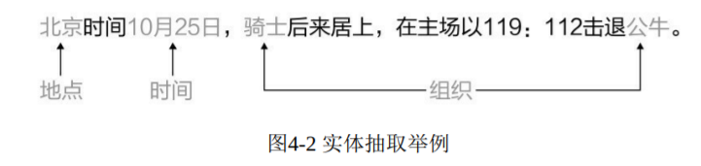
实体抽取概述
实体抽取的目的：
从句子中识别和定位实体，并分类到预定义的类内。
以新闻报道为例。

Slide 13
实体抽取概述
实体抽取的方法：
词句的向量表示
输入到模型
目标：对每个词的词性标注
|
|--依据单词产生特征（前缀后缀、单复数、词性等）
|
|--依据字典（专有名词、地名词表等） |
|--依据文档（词频）
|
|--其他（上下文）
|
|--人工规则（请专家手写）
|
|--模型训练（隐马尔科夫模型等）
经典标注方法有：
|
|--IO标注（标注是实体的内部词和非实体的外部词）
|
|--BOI标注（额外标注了实体的起始词）

Slide 14
隐马尔可夫模型和条件随机场
2

Slide 15
隐马尔科夫模型
模型概述：
有X,Y状态序列，X序列每个状态的
分布仅与前一个状态有关。Y序列
的分布只与对应位置上的X有关。
箭头表示变量是否影响概率分布。
P(X2|X1,X3,Y1,Y2,Y3)=p(X2|X1)
P(Y1|X1,X2,X3,Y2,Y3)=p(Y1|X1)
X序列称为隐状态，Y序列称为观测状态。
x1
x2
x3
y1
y2
y3

Slide 16
隐马尔科夫模型
A
A
模型细节：
xi从隐状态集合Q={q1~qK}中取值，共有K个状态。
yi从观测状态集合V={v1~vL}中取值，有L个观测。
设某状态如x2=qi时，下个状态x3=qj的概率为Aij，
以此类推可得转移矩阵A。
A（大小K*K）描述了前一个隐状态为qi时，下一个隐状态从Q集合中取值的概率分布。
同理定义发射矩阵B（大小K*L），表示隐状态q对观测状态v概率分布的影响
x1
x2
x3
B
B
B
y1
y2
y3

Slide 17
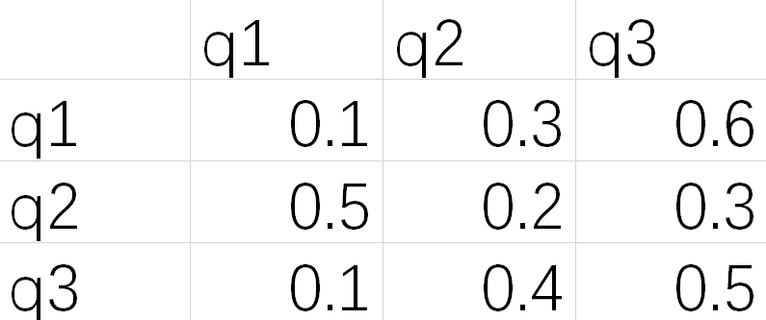
隐马尔科夫模型
A的一个例子，此处设隐状态只有3种：
后一个状态
B
前一个状态

Slide 18
隐马尔科夫模型
模型总结：
加入第一个状态的概率分布π后，一个隐马尔科夫链有五个要素(X,Y,A,B,π)
X序列，Y序列，转移矩阵A，发射矩阵B，x1状态的概率分布π
隐状态取值集合Q和观测状态取值集合V默认已知。
接下来求解如下问题：
已知Y，A，B，π，求使得P（X|Y）最大的X序列。
B

Slide 19
隐马尔科夫模型
求解方法：
因为P(X|Y)在Y给定时正比于P(X,Y)，所以求后者即可。
若我们得到了一个X，我们可以用以下公式验证X的概率。
由π得到 由B得到 由A得到 由B得到

Slide 20
隐马尔科夫模型
求解方法：
由于Y确定，以下略写Y
关注P(Xi)，此处Xi是一个长度i的状态序列，可代表X前i长部分，max{P(Xn)}即我们的答案。
P(Xi)是指，X的前i个状态取成Xi时的概率。相当于截断了上式中的连乘符号

Slide 21
隐马尔科夫模型
求解方法：
发现P(Xi)仅由P(Xi-1)推导而来，且推导式仅决定于Xi-1的末位状态。
则思路是递归更新score(i,q)数组。i代表当前处理到的X的长度，q代表末位xi取了状态q
定义score(i,q)=max{P(Xi,xi=q)}，即score是只考虑前i位，且末位状态xi=q的Xi中，概率最大的那个Xi的概率。
（实际上是动态规划思想）

Slide 22
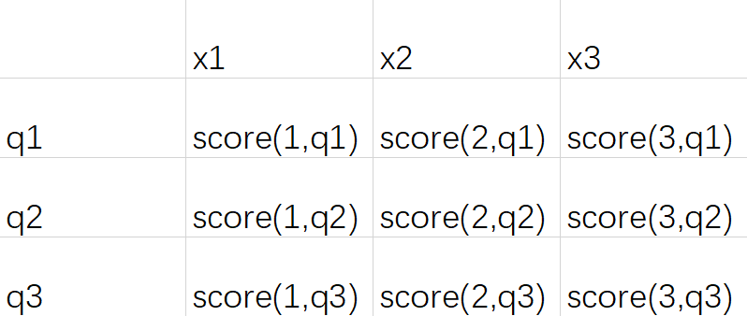
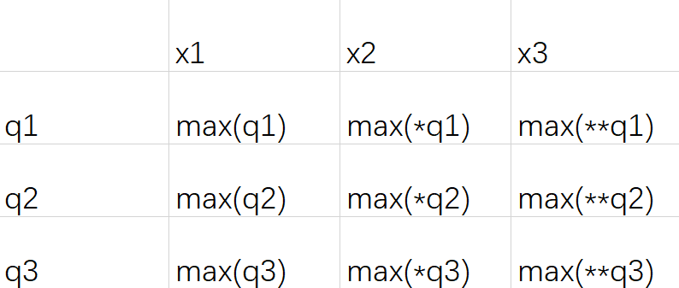
隐马尔科夫模型
以score(2,q1)为例，它只考虑前两个
隐状态，且它是
符合{x1=*,x2=q1}的序列中概率最大
的那个序列的概率。
上：分数
左：分数所代表的序列

Slide 23
隐马尔科夫模型
递推式：
由B知 由A知
递推时额外存储更新来源
最终结果：
先取最大的score(n,q)，之后随更新来源往前确定。

Slide 24
隐马尔科夫模型
应用到词性标注：
将X序列视为词性序列，将Y序列视为词向量序列，则可进行求解。
A，B，π由统计数据获得，例如预标记的训练数据中，q1后出现q2的频率对应A12。

Slide 25
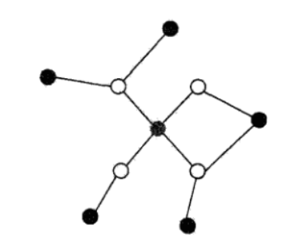
条件随机场
形象地将变量间的联系画为无向图，所有变量的概率分布仅与相连变量相关。条件随机场是确定该无向图中一部分变量后，计算剩余变量概率分布的算法。
如图例子，每个点的概率分布仅与相连变量有关。
易发现确定白点处变量后，黑点处变量相互独立。

Slide 26
条件随机场
简化后的模型：
设确定的变量为Y，即句子向量（或句子矩阵）。
其余变量为X序列，即词性序列。
x1
x2
x3
Y

Slide 27
条件随机场
目的：
依然是求X使max P(X|Y)
问题：
概率分布还未定义

Slide 28
条件随机场
定义概率分布（此处仅给出我搜到的定义）：
①定义评分规则F(X,Y)，X,Y是整个序列，过于宽泛，不妨如下定义
f(Y,i,xi,xi-1)=0或1
多条规则f1,...,fj,...,fn,每条规则相当于传入参数Y,i,xi,xi-1的函数，i为X的某一位，xi，xi-1为对应位上的状态，函数返回0或1。
此外加上权重λ。
使F(X,Y)=Σλf

Slide 29
条件随机场
细节：
f可仅使用xi,不使用xi-1，这称为状态特征。若输出值与xi-1有关，则称为转移特征。
此外f可使用Y的整个句子特征，如句尾问号输出1等，也能仅使用yi这个词的特征。

Slide 30
条件随机场
定义概率分布（此处仅给出我搜到的定义）：
②对所有序列的评分指数化、标准化后，定义其为概率分布。
指数化去掉负数但保留大小，标准化则转化为概率。
F(x,y)为评分。

Slide 31
条件随机场
目标：
在此概率分布定义下，使P(X,Y)最大，也即求X使F(X,Y)最大。

Slide 32
条件随机场
求解方法：
注意到F(Xi,Y)依然满足动态规划性质。其原因是评分规则 f(Y,i,xi,xi-1)=0或1 中除当前位置xi外，仅用到了xi-1。若改变传入的参数，则求解会十分困难。
依然定义score(i,q)=max{F(Xi,xi=q)}，表示只统计长为i的序列中分数F最大的，且满足约束xi=q的序列
与之前相比更改下转移方程即可。

Slide 33
条件随机场
与隐马尔科夫链的异同：
可简单理解为转移矩阵和发射矩阵都是变化的，由位置、词向量、隐状态的函数决定。

Slide 34
深度学习方法
3

Slide 35
深度学习方法
主要区别集中在这部分。
词句的向量表示
输入到模型
目标：对每个词的词性标注

Slide 36
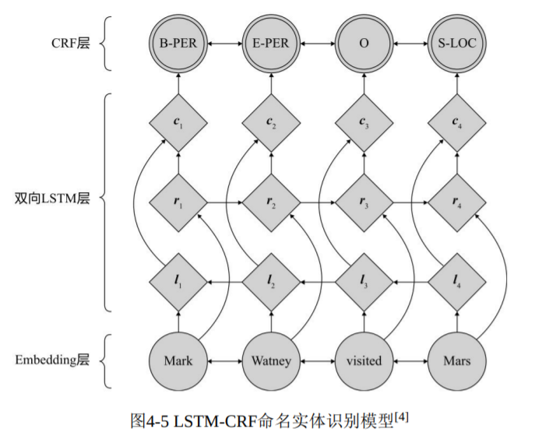
LSTM-CRF
在词向量到条件随机场模型之间
加了LSTM层。

Slide 37
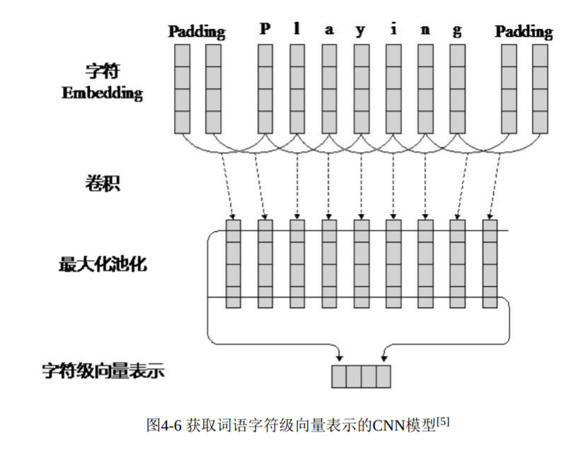
LSTM-CNNs-CRF
相比上一个，额外在词的词向量表
示过程中用到CNN技术。

Slide 38
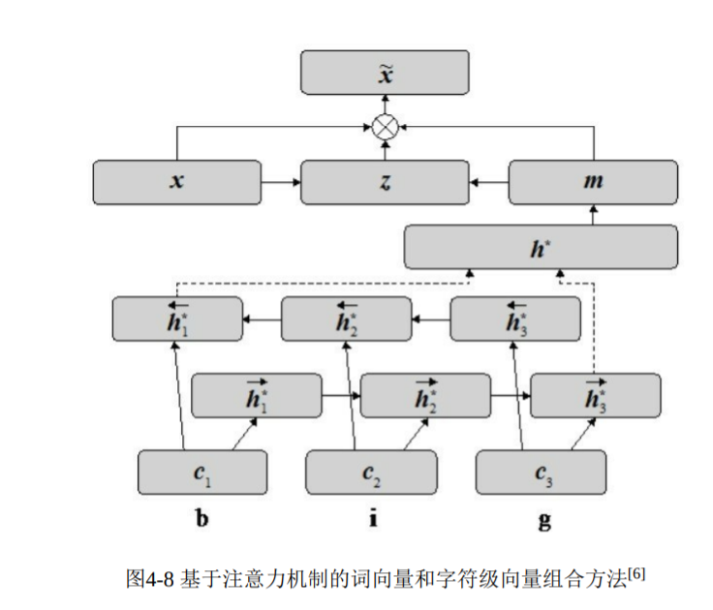
基于注意力神经网络
将前一页的CNN换成注意力神经网络。
右图中x是原始方法得到的词向量，
m是注意力网络得到的特征。
是最终得到的词向量。

Slide 39
关系抽取
汇报人：程鸿莉
学号 ：21721532
汇报日期：2021.10.20

Slide 40
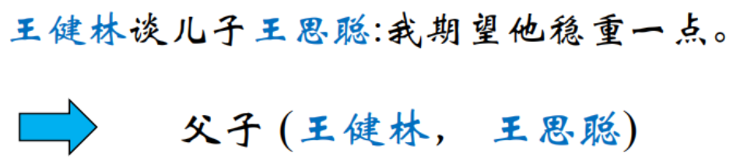
关系抽取
什么是关系抽取？
信息抽取研究领域的任务之一
从文本中抽取出两个或者多个实体之间的语义关系
举例：

Slide 41
方法分类
基于模板的方法
基于触发词的Pattern
基于依存句法分析的Pattern
监督学习方法
机器学习方法
深度学习方法
弱监督学习方法
远程监督
Bootstrapping

Slide 42
基于模板的关系抽取方法-基于触发词的Pattern
姚明老婆叶莉
X 老婆 Y
徐峥老婆陶虹
黄晓明妻子杨颖
X 妻子 Y
夫妻关系(X,Y)
刘德华配偶朱丽倩
X 配偶 Y

Slide 43
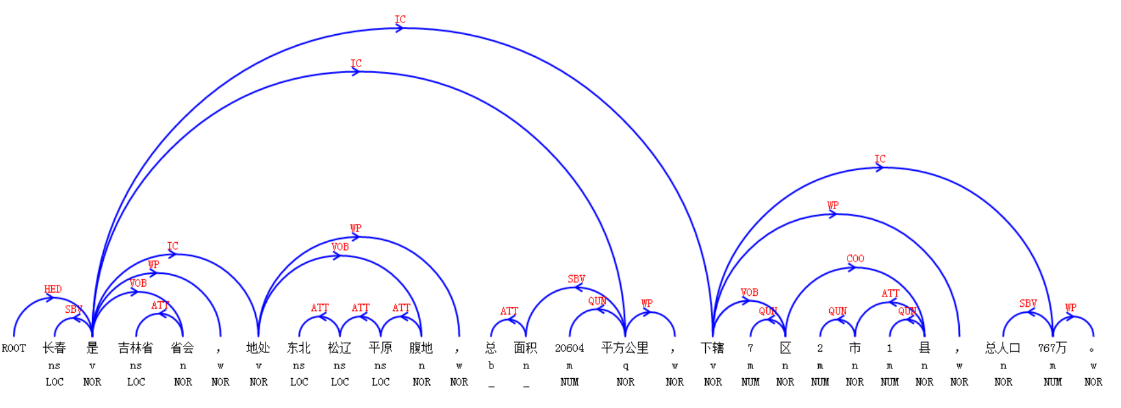
基于模板的关系抽取方法-基于依存句法分析的Pattern
依存句法分析句子的句法结构
以动词为起点，构建规则，对节点上的词性和边上的依存关系进行限定

Slide 44
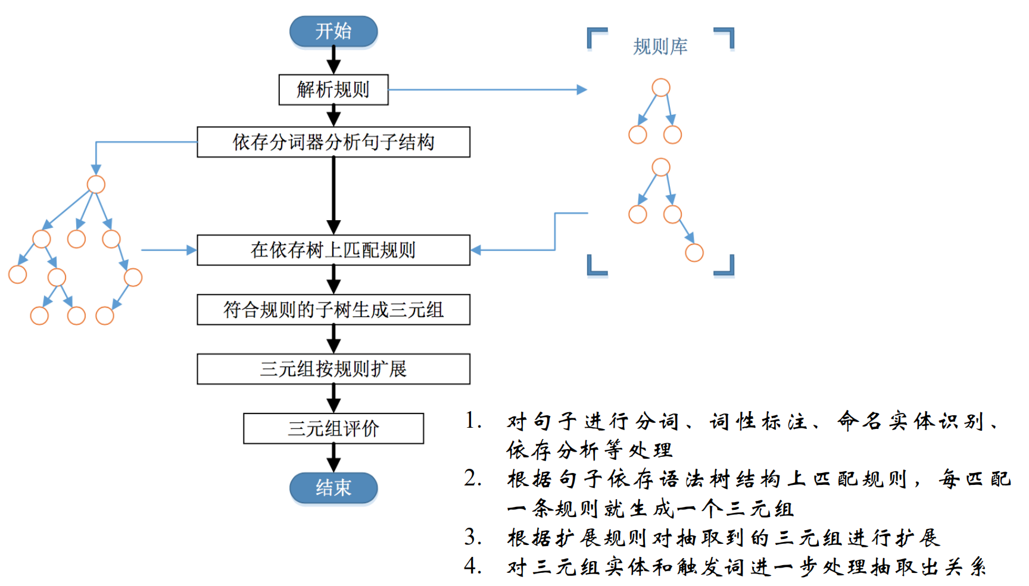
基于模板的关系抽取方法-基于依存句法分析的Pattern

Slide 45
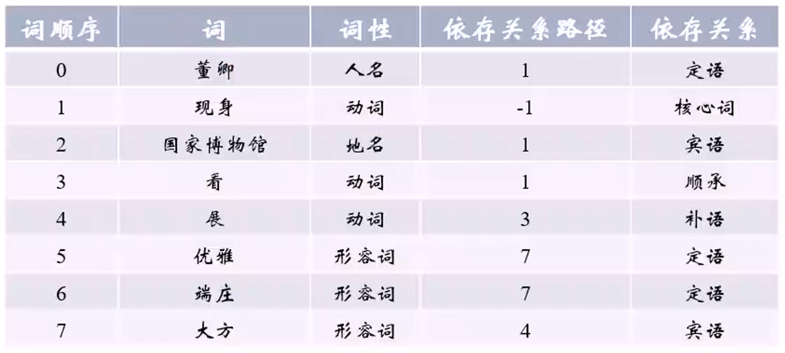
基于模板的关系抽取方法-基于依存句法分析的Pattern
文本：董卿现身国家博物馆看展优雅端庄大方
依存分析结果：
规则抽取结果：
（董卿，现身，国家博物馆）
位于（董卿，国家博物馆）

Slide 46
基于模板的关系抽取方法
优点：
模板构建简单
在小规模数据集上容易实现
缺点：
特定领域的模板需要专家构建
大规模数据集上需要耗费大量时间
可移植性差
模板覆盖范围不够

Slide 47
基于有监督学习的关系抽取方法
确定实体对的情况下，根据句子上下文对实体关系进行预测：
预先定义好关系的类别
人工标注数据
设计关系识别所需的特征
选择分类模型（SVM、神经网络等）
基于标注数据训练模型
对训练的模型进行评估
轻量级特征：
实体前后的词
实体的类型
实体之间的距离
中等量级特征：
语块序列
重量级特征：
实体间的依存关系路径
实体间树结构的距离
特定的结构信息

Slide 48
基于有监督学习的关系抽取方法
特征的设计：
轻量级特征：
实体前后的词
实体的类型
实体之间的距离
中等量级特征：
Chunk序列
重量级特征：
实体间的依存关系路径
实体间树结构的距离
特定的结构信息
轻量级特征：
实体前后的词
实体的类型
实体之间的距离
中等量级特征：
语块序列
重量级特征：
实体间的依存关系路径
实体间树结构的距离
特定的结构信息

Slide 49
有监督学习-深度学习方法
流水线方法：
识别实体和关系分类是完全分离的两个过程，不会互相影响，关系的识别依赖于实体识别的效果
联合方法：
实体识别和关系分类的过程是共同优化的

Slide 50
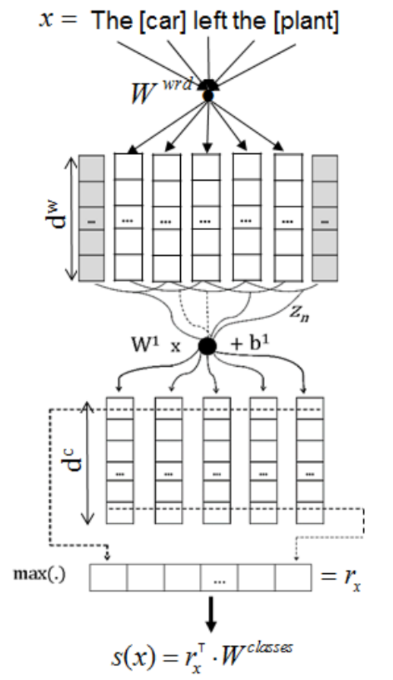
CR-CNN模型
Position Embedding：
$$The_{0} {\left[car\right]}_{1} left_{2} the_{3} {\left[plant\right]}_{4}$$
1
-2
仅使用词向量和位置向量作为输入
F1值84.1，超过目前最好的非深度学习方法
Santos C N, Xiang B, Zhou B. Classifying relations by ranking with convolutional neural networks[J]. arXiv preprint arXiv:1504.06580, 2015.

Slide 51
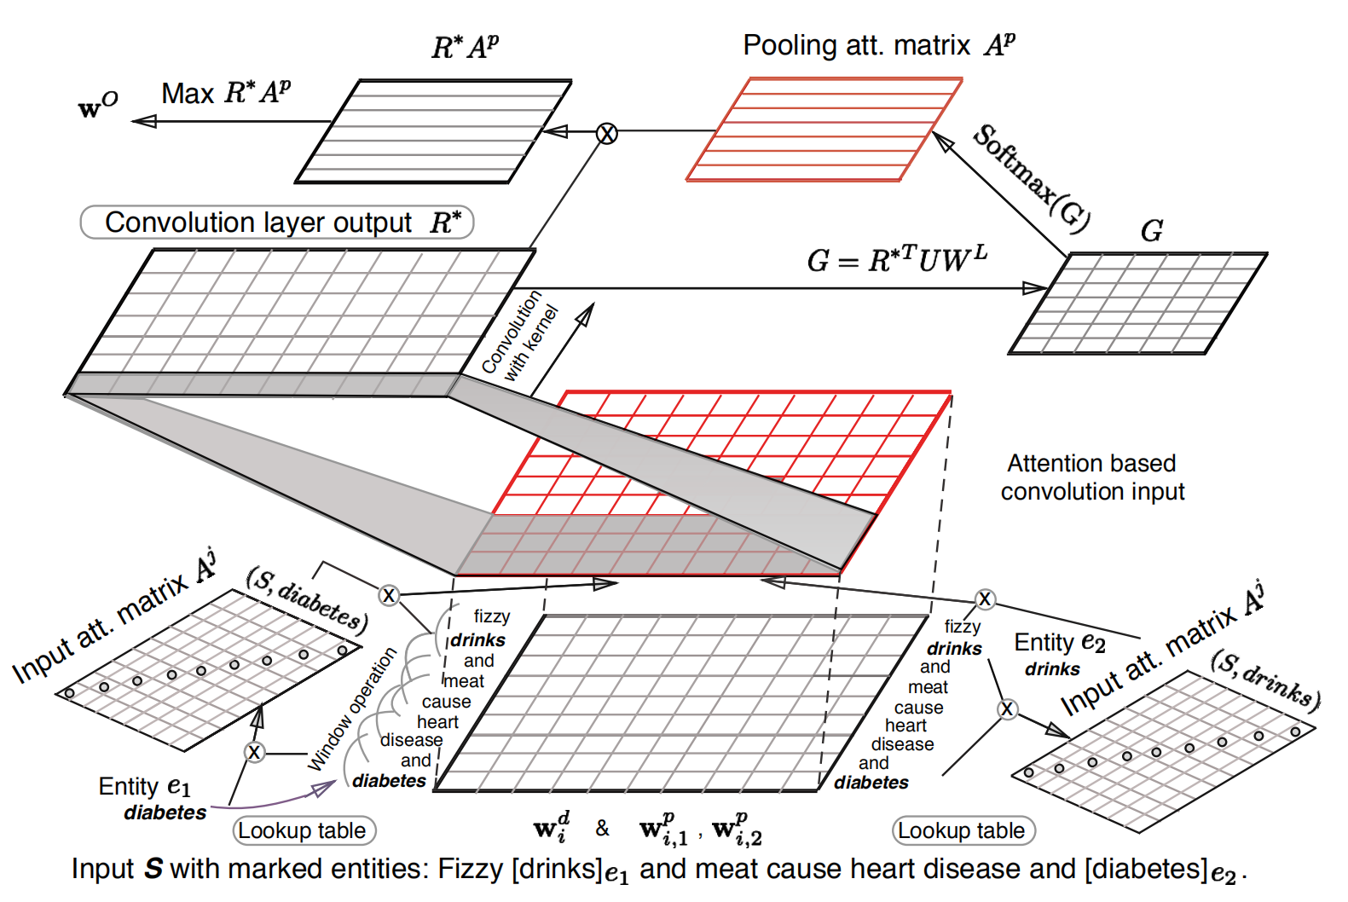
Attention CNNs模型
多层注意力机制：
将attention机制应用在输入序列中，用于学习输入语句中各部分对两个实体的注意力
将attention机制应用在池化层上，用于学习目标类别的注意力
Wang. (2016). Relation Classification via Multi-Level Attention CNNs. ACL

Slide 52
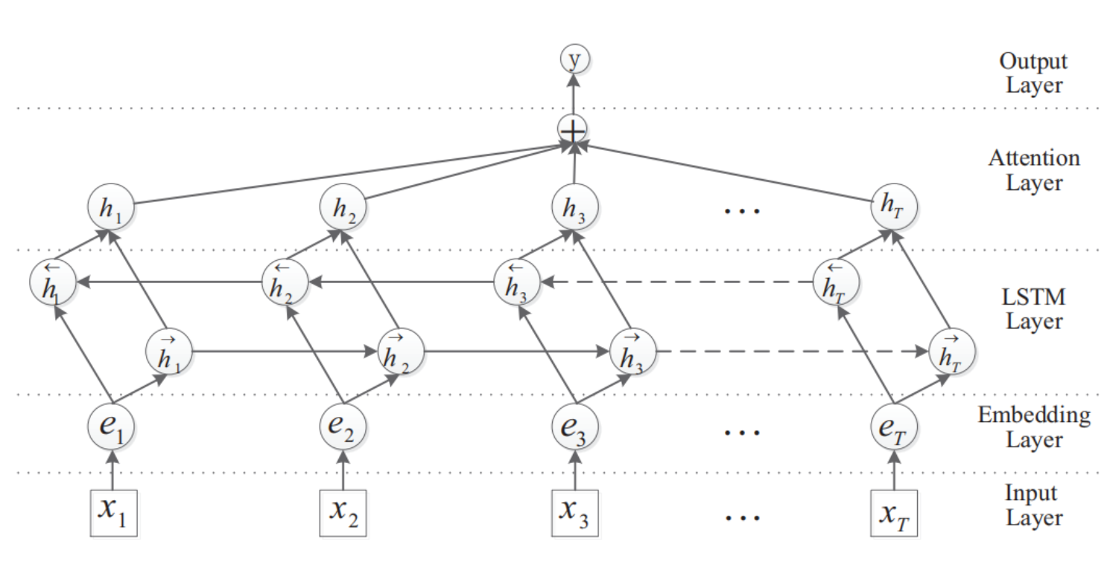
Attention BLSTM模型
Zhou. (2016). Attention-Based Bidirectional Long Short-Term Memory Networks for Relation Classification. ACL

Slide 53
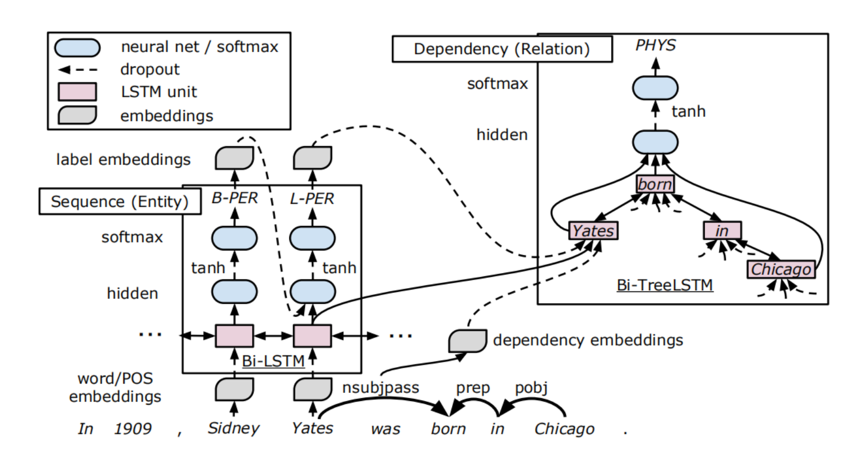
联合抽取-LSTM-RNNs模型
Miwa M(2016).End-to-end relation extraction using lstms on sequences and tree structures . ACL

Slide 54
有监督学习方法
优点：
准确率高，标注数据越多越准确
缺点：
标注数据成本太高
不能拓展新的关系

Slide 55
弱监督学习
远程监督方法：
知识库与非结构化文本对齐来自动构建大量训练数据，减少模型对人工标注数据的依赖，增强模型跨领域适应能力
Bootstrapping：
通过在文本中匹配实体对和表达关系短语模式，寻找和发现新的潜在关系三元组

Slide 56
远程监督方法
两个实体如果在知识库中存在某种关系，则包含该两个实体的非结构化句子均能表示出这种关系。
在知识库中存在：创始人（乔布斯，苹果公司）
则可构建训练正例：乔布斯是苹果公司的联合创始人和CEO
具体步骤：
从知识库中抽取存在关系的实体对
从非结构化文本中抽取含有实体对的句子作为训练样例

Slide 57
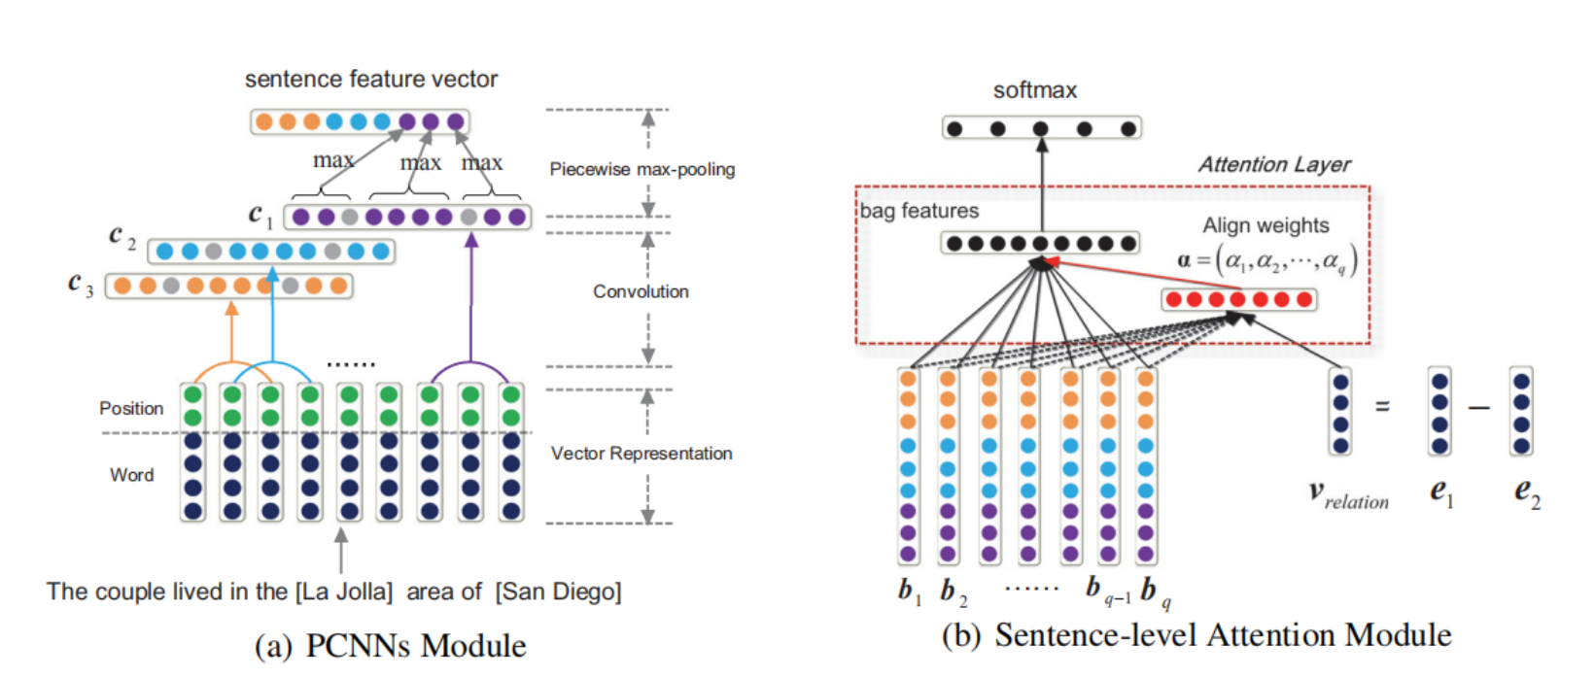
APCNNs模型
Ji G, et al. Distant supervision for relation extraction with sentence-level attention and entity descriptions.AAAI

Slide 58
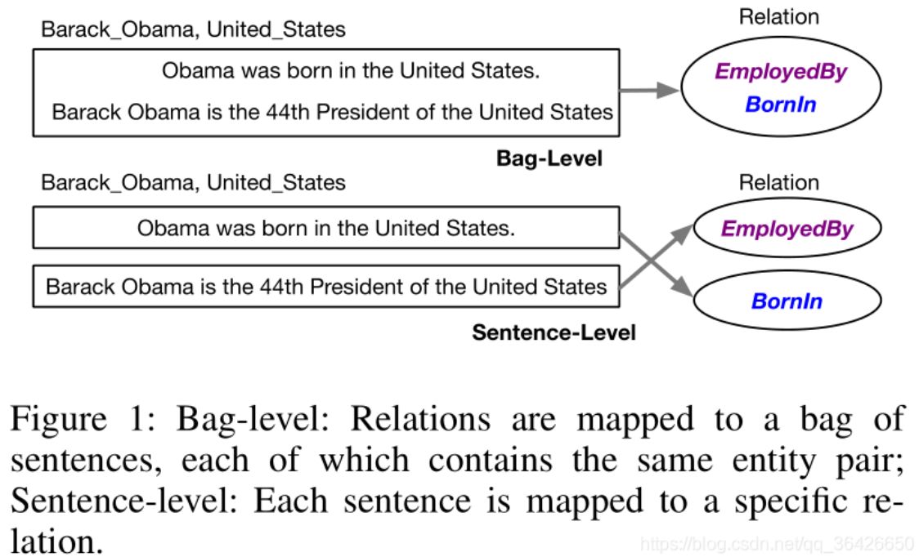
CNN-RL模型
为解决标注数据含噪声的问题，现有的Bag Level的关系分类方法有两个缺陷：
不能处理句子级别的关系分类；
假如‘Bag’中的所有句子都是噪声句子，对模型的影响很大。
（其中右图是对第一个缺陷的解释说明）

Slide 59
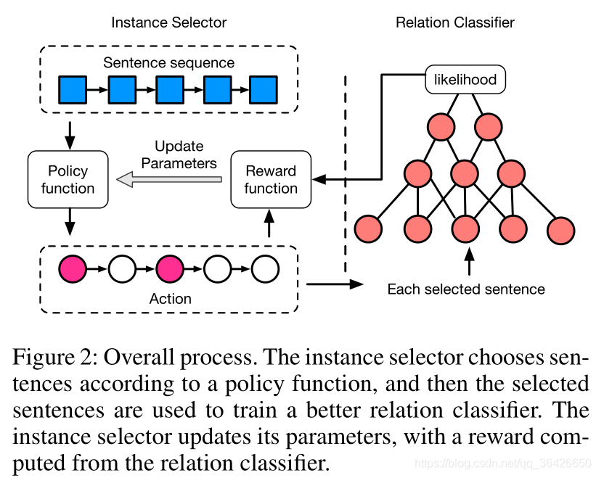
CNN-RL模型
模型的框架如右图所示：
Instance Selector示例选择器
使用强化学习方法选择高质量句子并将其传递给关系分类器
Relation Classifier 关系分类器
在句子层面做出预测，并反馈给示例选择器

Slide 60
远程监督方法
优点：
可以利用丰富的知识库信息，减少一定的人工标注
缺点：
假设过于肯定，引入大量噪声，存在语义漂移现象
很难发现新的关系

Slide 61
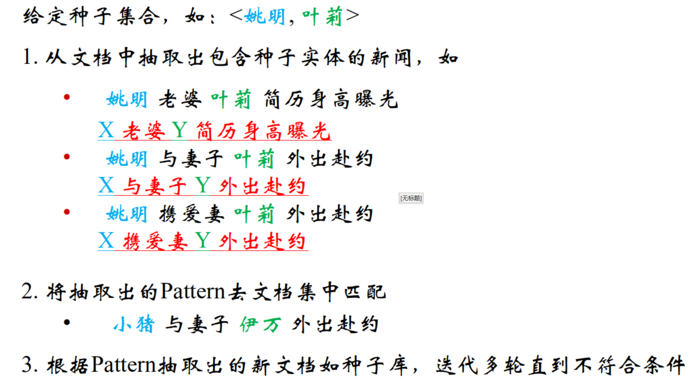
Bootstrapping方法

Slide 62
Bootstrapping方法
优点：
构建成本低，适合大规模构建
缺点：
对初始给定的种子集敏感
存在语义漂移问题
结果准确率较低
缺乏对每一个结果的置信度的计算

Slide 63
事件抽取
汇报人：李博瑾
学号 ：21721531
汇报日期：2021.10.20

Slide 64
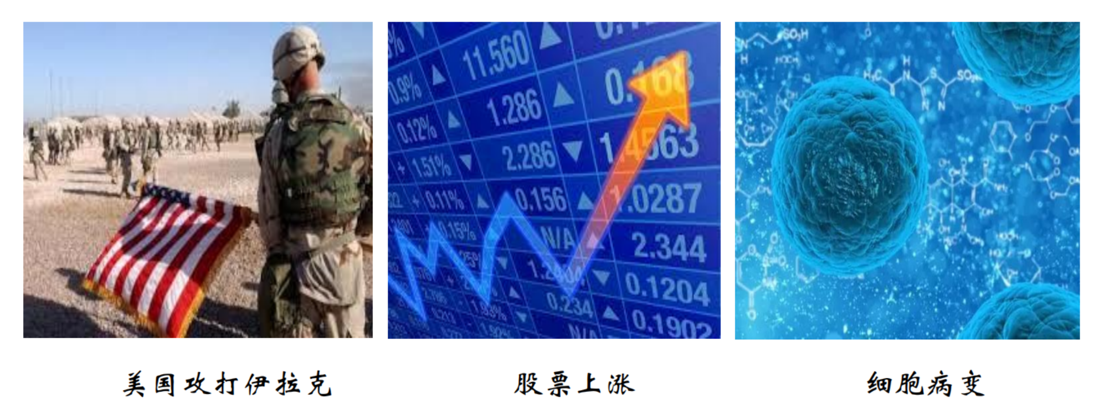
事件抽取
事件是指发生的事情，通常具有时间、地点、参与者等属性。事件的发生可能是因为一个动作的产生或者系统状态的改变。

Slide 65
事件抽取的定义
事件抽取是指从自然语言文本中抽取出用户感兴趣的事件信息，并以结构化的形式呈现出来，例如事件发生的时间、地点、发生原因、参与者等。
事件抽取的相关术语：
事件描述（Event Mention）：描述事件的词组或句子
事件触发词（Event Trigger）：表明事件出现的主要词汇
事件元素（Event Argument）：事件的重要信息
元素角色（Argument Role）：元素在句子中的语义角色

Slide 66
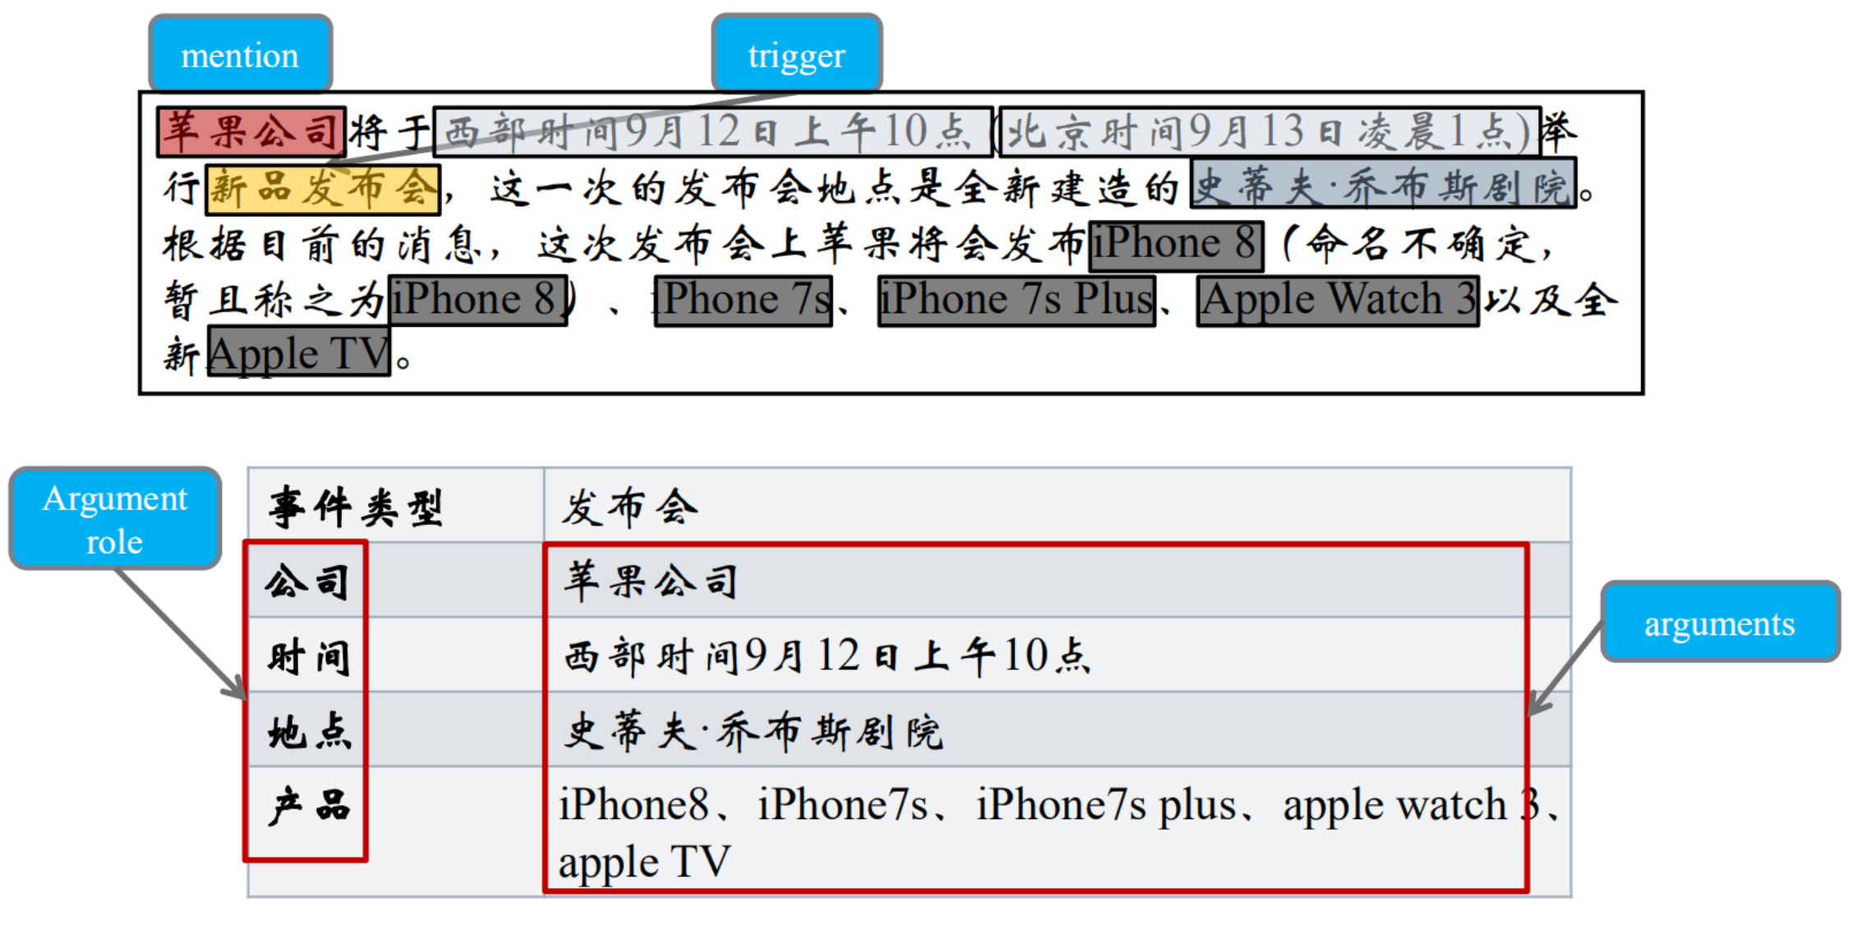
事件抽取的定义

Slide 67
事件抽取的定义

Slide 68
事件抽取任务
一般地，事件抽取任务包含的子任务有：
识别事件触发词及事件类型
抽取事件元素的同时判断其角色
抽出描述事件的词组或句子
事件属性标注
事件共指消解

Slide 69
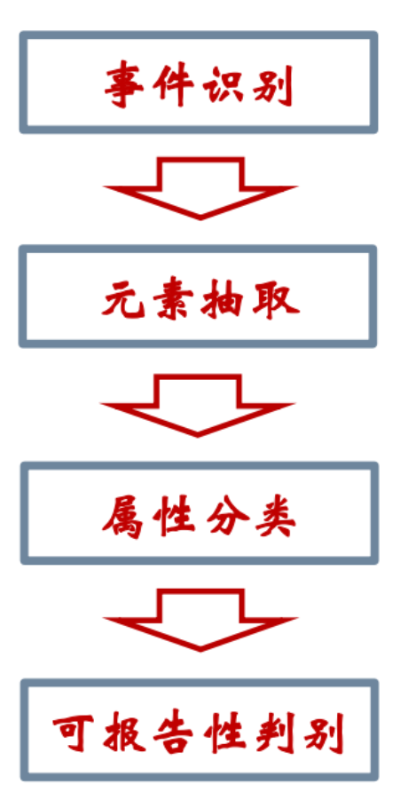
事件抽取的流水线方法
流水线方法将事件抽取任务分解为一系列基于分类的子任务，每个子任务由一个机器学习分类器负责实施。分类器模型可以是机器学习方法中的各种分类器模型，如最大熵模型、支持向量机等。
事件触发词分类器
判断词汇是否为事件触发词，并基于触发词信息对事件类别进行分类
元素分类器
判断词组是否为事件的元素
元素角色分类器
判定事件元素的角色类别
属性分类器
判定事件的属性
可报告性分类器
判定是否存在值得报告的事件实例

Slide 70
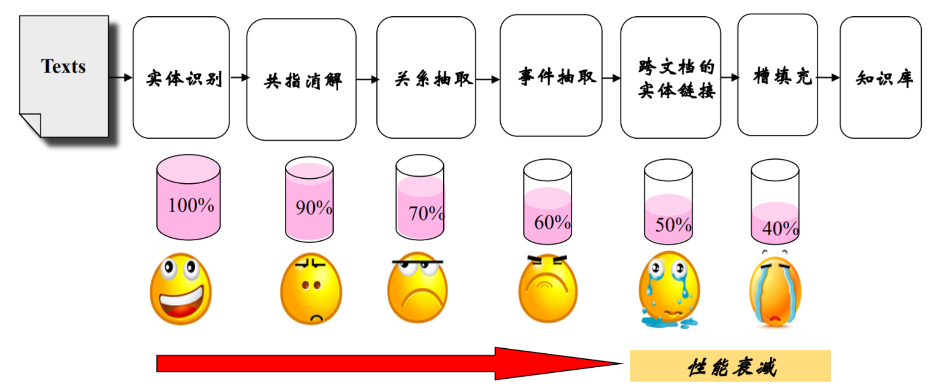
事件抽取的流水线方法
流水线方法存在的问题：
误差从前面的环节逐步传播到后面的环节，误差不断积累，使得性能急剧衰减
各个环节的预测任务是独立的，之间没有互动
无法处理全局的依赖关系

Slide 71
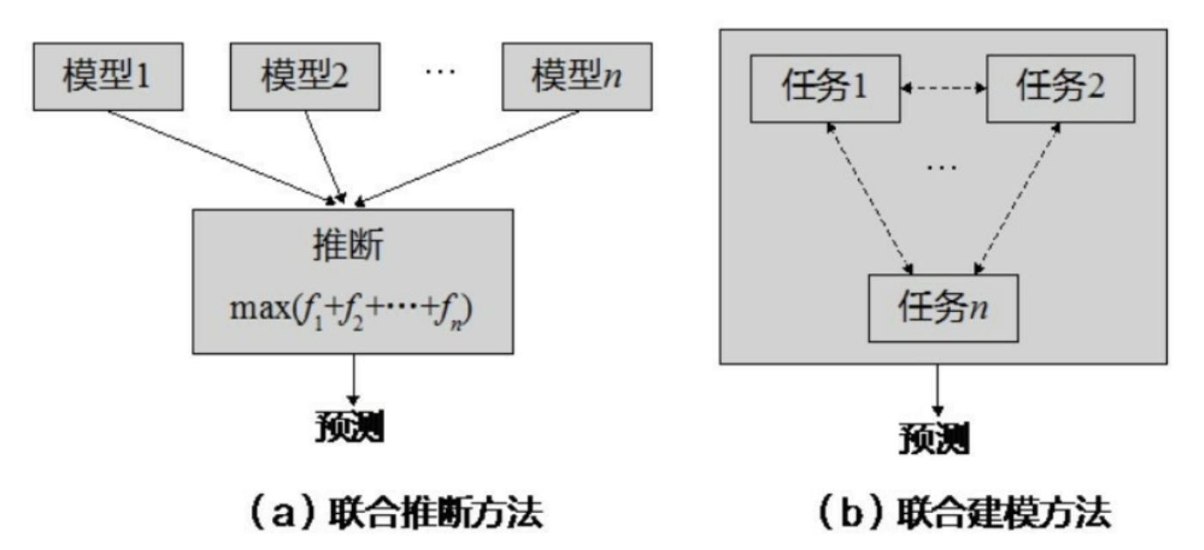
事件抽取的联合抽取方法
（1）建立事件抽取子任务模型
（2）组合各模型的目标函数形成联合推断的目标函数
（3）优化，获得事件抽取各个子任务的结果
（1）基于概率图模型进行联合建模
（2）获取事件抽取的总体结果

Slide 72
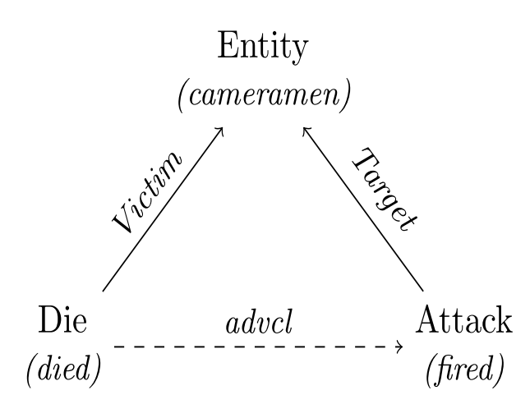
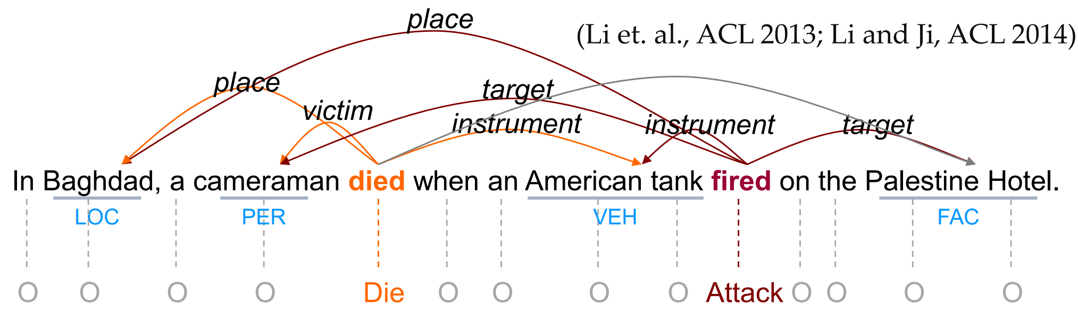
联合事件抽取模型
使用一个模型同时抽取出所有的信息的联合。
将问题建模成结构预测问题，使用搜索方法进行求解。
避免了误差传播导致的性能下降。
全局特征可以从整体的结构中学习得到，从而使用全局的信息来提升局部的预测。

Slide 73
基于深度学习的事件抽取方法
传统方法的缺陷：
需要借助外部的NLP工具
导致了误差的累积、传播
有些语言或者领域缺失NLP工具
需要大量的人工设计的特征
深度学习方法的优势：
减少了对外部工具的依赖，甚至不依赖外部工具，可以构建端到端的系统
使用词向量作为输入，词向量蕴含了丰富的语言特征
神经网络具有自动提取句子特征的能力，避免了人工设计特征的繁琐工作

Slide 74
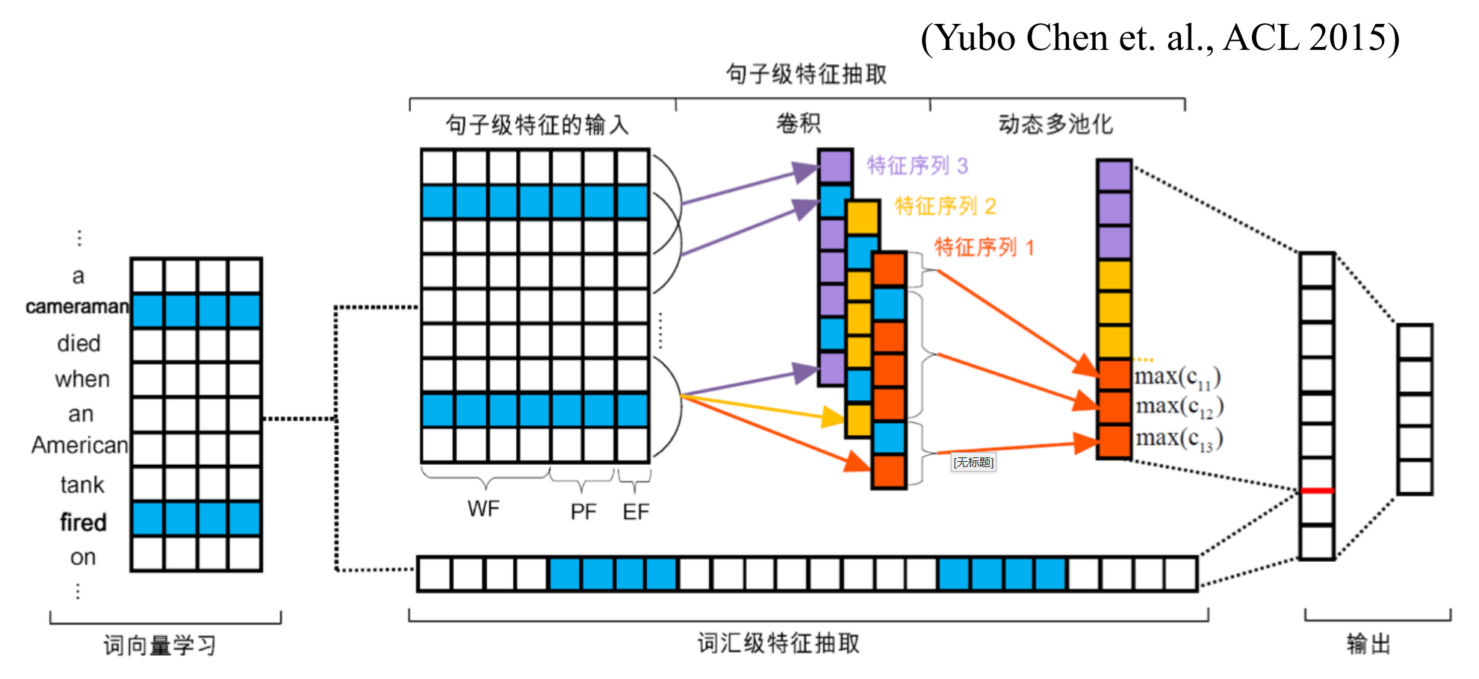
基于动态多池化卷积神经网络的事件抽取方法
模型总体包括：
1. 词向量学习；2.词汇级别特征提取；3.句子级别特征提取；4.分类输出

Slide 75
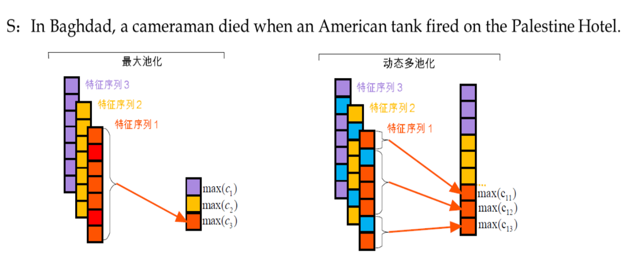
基于动态多池化卷积神经网络的事件抽取方法
动态多池化层：
传统的神经网络利用最大池化层
事件抽取中，一个句子可能包含多个事件

Slide 76
面向结构化、半结构化数据的知识抽取
汇报人：张晓冉
学号 ：21721537
汇报日期：2021.10.20

Slide 77
结构化数据的知识抽取
直接映射
R2RML
第三章
Chapter 3
面向结构化数据的知识抽取

Slide 78
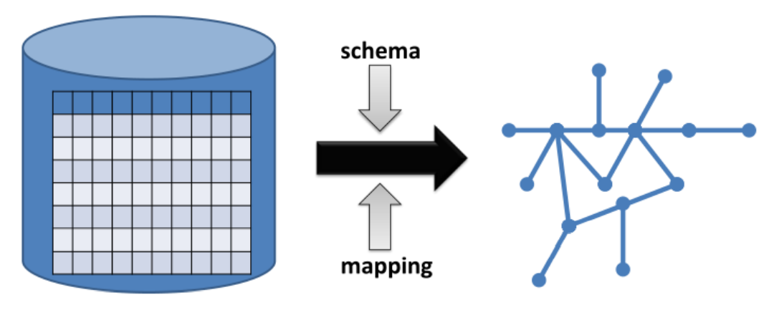
结构化数据的知识抽取
图3.1 数据库数据映射为知识图谱

Slide 79
直接映射
直接映射：将关系数据库表结构和数据直接转换为RDF图，关系数据库的数据结构直接反映在RDF图中。
直接映射的基本规则包括：
数据库中的表映射为RDF类；
数据库中表的列映射为RDF属性；
数据库表中每一行映射为一个资源或实体，创建IRI；
数据库表中每个单元格的值映射为一个文字值（Literal Value）；
如果单元格的值对应一个外键，则将其替换为外键值指向的资源或实体的IRI。

Slide 80
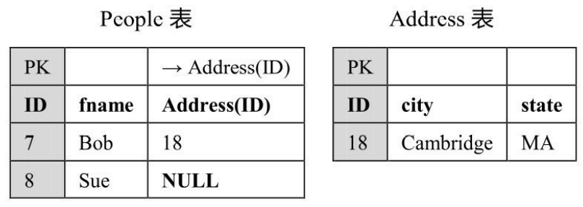
直接映射
直接映射的举例：
Base IRI:
@base<http://foo.example/DB/>.
表名→ 类名：People → <People>
每一行→资源（IRI）：<people/ID=7>
列→属性（IRI）：
<People#ID> <People#addr>
单元格值→文字值（Literal）
外键→指向资源：<People#ref-addr>
图3.2 数据库表

Slide 81
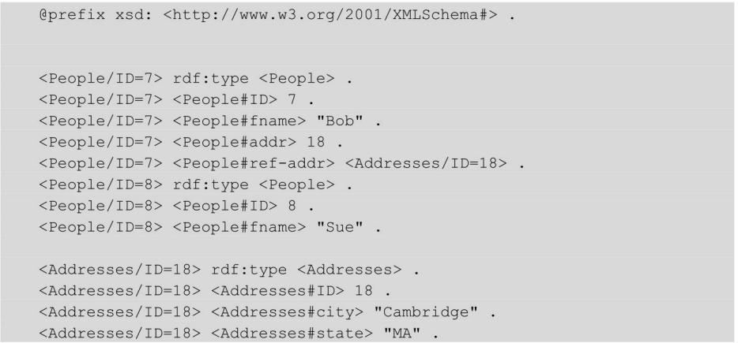
直接映射
直接映射的举例：
图3.2 数据库表

Slide 82
R2RML
R2RML映射：一种用于表示从关系数据库到RDF数据集的自定义映射的语言。
R2RML 映射的输入是符合该模式的关系数据库，输出是采用目标词汇表中谓词和类型描述的RDF数据集；
R2RML 映射：通过逻辑表从数据库中检索数据；
每个逻辑表通过三元组映射映射至RDF数据，而三元组映射是可以将逻辑表中每一行映射为若干RDF三元组的规则。

Slide 83
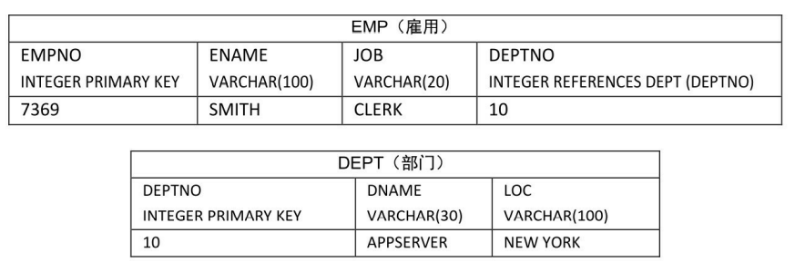
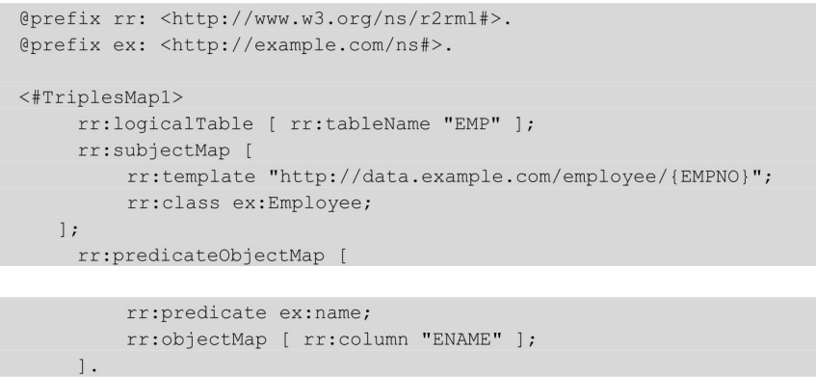
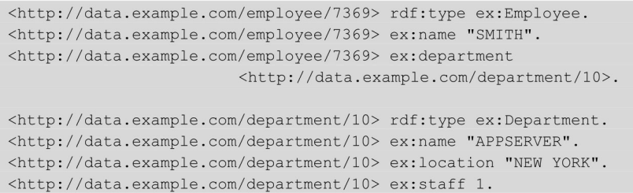
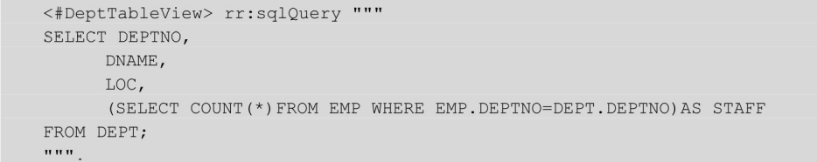
R2RML
图3.3 示例数据库表
映射
创建R2RML视图：

Slide 84
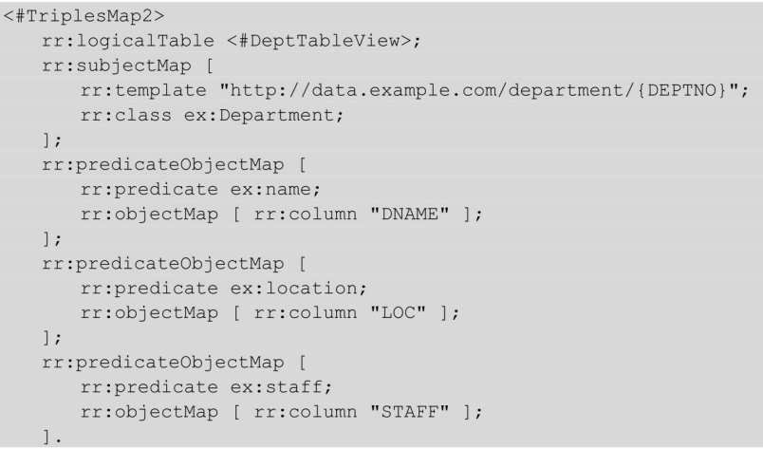
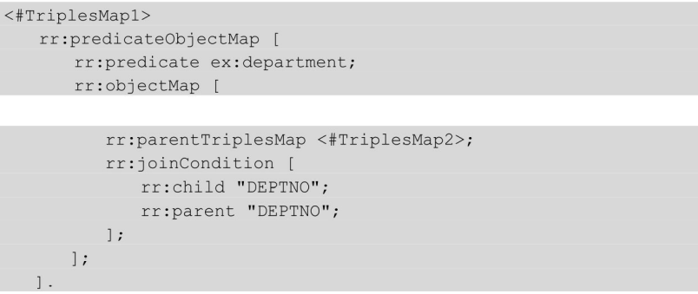
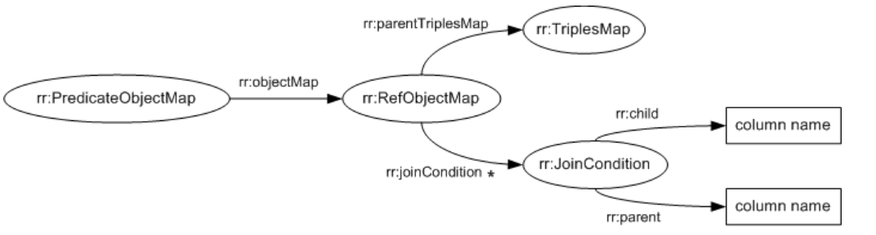
R2RML
DEPT表数据转换的R2RML映射：
将EMP和DEPT表的连接：

Slide 85
半结构化数据
面向百科类数据的知识抽取
面向web网页的知识抽取
第四章
Chapter 4
面向半结构化数据的知识抽取

Slide 86
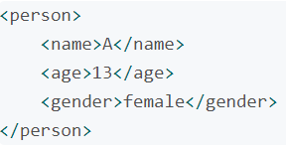
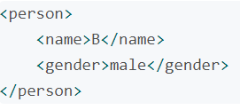
半结构化数据
半结构化数据是一种特殊的结构化数据信息，这种形式的数据不符合关系数据库或者其他形式的数据表形式结构，但又包含标签或者其他标记来分离语义元素并保持记录和数据字段的层次结构。
包括视频、音频、图片、图像、文档、文本等形式。

Slide 87
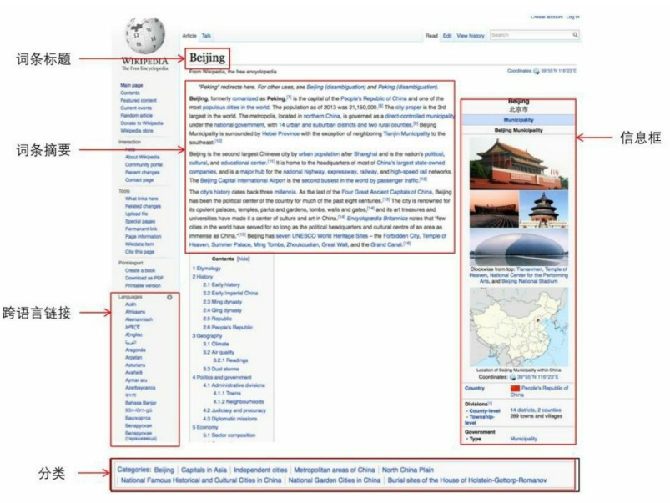
面向百科类数据的知识抽取
基于百科数据构建知识图谱
关键
抽取结构化语义信息
图4.1 维基百科词条页面结构

Slide 88
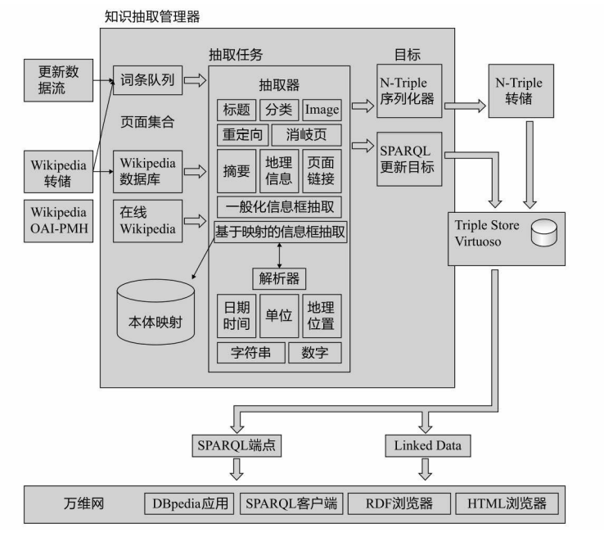
面向百科类数据的知识抽取
基于维基百科已经构建起多个知识图谱，包括 DBpedia和Yago等。
框架的主要组成部分：
页面集合
目标数据
提取器
解析器
提取作业
知识提取管理器
图4.2 DBpedia知识抽取的总体框架

Slide 89
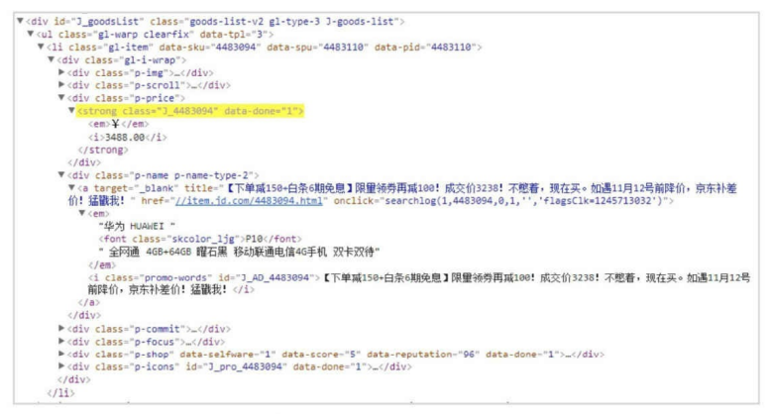
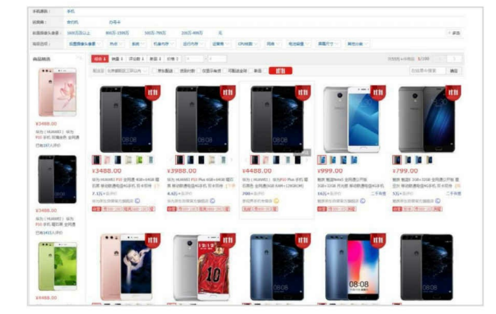
面向Web网页的知识抽取
a 产品检索页面
b 产品检索结果页面HTLML代码
图4.3 某电商网站产品搜索结果页面及其HTML代码

Slide 90
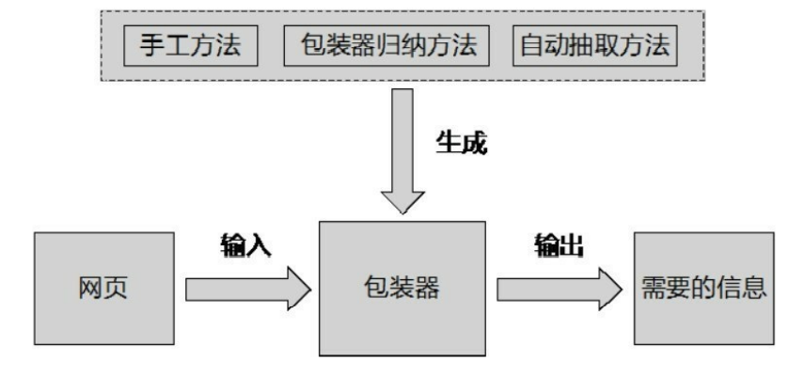
面向Web网页的知识抽取
从网页中提取结构化信息需要通过包装器实现
图4.4 基于包装器抽取网页信息的框架

Slide 91
面向Web网页的知识抽取
手工方法
Xpath表达式（获取位置）
CSS选择器表达式（对元素定位）

Slide 92

面向Web网页的知识抽取
包装器归纳
包装器归纳方法是基于有监督学习方法从已标注的训练样例集合中学习信息抽取的规则，然后对相同模板的其他网页进行数据抽取的方法。
图4.5 包装器归纳流程图

Slide 93

面向Web网页的知识抽取

Slide 94

面向Web网页的知识抽取
自动抽取
在自动抽取方法中，相似的网页首先通过聚类被分成若干组，通过挖掘同一组中相似网页的重复模式，可以生成适用于该组网页的包装器。
图4.6 网页自动抽取流程图

Slide 95

面向Web网页的知识抽取
信息抽取方法对比
表4.1 Web页面的信息抽取方法对比

Slide 96


Doc2EDAG: An End-to-End Document-level Framework for Chinese Financial Event Extraction
汇报人：李冰欣
学号 ：21721536
汇报日期：2021.10.20

Slide 97

Introduction
金融领域数据具有以下两种特征：
1）事件元素分散（Arguments-scattering）：指事件论元可能在不同的句子中
2）多事件（Multi-event）：指一个文档中可能包含多个事件

Slide 98
Introduction
DCFEE
采用两个级别的抽取过程：
句子级抽取的使用序列标记模型，找出触发词、事件论元等关键信息
文档级DEE判别关键句中的关键事件， 再使用卷积网络将句子级的事件元素进行组合得到一个事件的完整信息。
存在不足：
在多事件任务下，可以正确地识别关键语句，但它无法决定此语句表示多少事件。
对于不同的句子多次提及同一事件的环境下，无法有效地区分重复的事件实例。
事件的论元散落在各个句子中，无法有效地将这些零碎的信息整合起来识别完整的事件论元及事件角色。

Slide 99
Introduction
核心思想
把事件记录表格转换为基于实体的有向无环图
将事件表填充任务转换为几个序列路径拓展子任务
无触发词的事件抽取模式
基本概念：
entity mention：一个实体对象的文本块
event role：对应事件表的预定义字段
event argument：扮演特定事件角色的实体
event record：对应于事件表的一条记录，包含多个所需角色的论元
数据集：ChFinAnn数据

Slide 100
Document-level Event Labeling
文档级事件标注
作为DEE的前提工作，首先在文档级别进行基于远程监督的事件标注。
将表格记录从事件知识库映射到文档文本
采用无触发词设计，相应重新设计新的DEE任务，实现端到端的模型设计。
DEE的一个新的任务重新定义为基于文档直接填充的事件表
实体抽取：抽取实体提及作为论元
事件检测：判断一个文档是否触发某个事件类型
事件表填充：将论文填充到触发的事件对应的表中

Slide 101

Doc2EDAG
Doc2EDAG的关键是表格式的事件记录转换为一个基于实体的有向无环图（EDAG），有向无环图的生成如下图。

Slide 102

Doc2EDAG
MODEL

Slide 103
Preconditioned Modules
输入表示(Input Representation)
将一个文档d表示为一个句子的序列 [s₁; s₂; · · · ; s_{Ns} ]，最长文本有Ns个句子。每个句子表示为si=[w_{i,1},w_{i,2},…,w_{i,Nw}]最长的句子有N_{w}个词，w_{ij}表示第i个句子第j个词。Ns和Nw分别式句子序列和token序列的最大长度。
实体识别(Entity Recognition)
典型的序列标注任务，在句子层执行，并使用一种经典的BILSTM-CRF方法。区别是不适用原生编码器，使用Transformer编码，此阶段使用记作Transformer-1。对每个句子张量用Transformer进行处理得到hi=Transform-1(Si)

Slide 104
Document-level Entity Encoding
Entity&Sentence Embedding
由于一个实体提及通常覆盖多个长度可变的token，我们首先通过对其覆盖的token执行最大池化操作，获得每个实体提及的固定大小的嵌入。
例如：给定第l个实体提及，覆盖了第j到第k个token，对[h_{i,j},...,h_{i,k}]进行最大池化，得到实体提及嵌入e_{l};对于每个句子Si,也对编码的token序列进行最大池化得到嵌入e_{i}
Document-level Encodeing
为所有已经编码的实体和句子添加句子位置编码并送入Transformer-2获得文档级别的实体提及和句子编码。在该步骤使用最大池化合并名称相同的实体。这一阶段后得到上下文感知的实体提及。

Slide 105

EDAG Generation
文档级实体编码后可以通过对句子张量进行最大池化获得文档嵌入，在文档嵌入上堆叠线性分类器来对每种事件进行事件触发分类，接下来通过对每种触发事件类型学习生成EDAG。
EDAG Building
首先使用线性分类器对每个事件类别进行事件触发分类(event-triggering classification,二分类任务)。
为每个已分类的事件类别按照预定义的事件角色顺序创建EDAG,图节点对应实体或NA (NA表示当前句子没有与当前事件角色匹配的实体)。创建完成的EDAG每条完整路径对应事件表中的一条 事件记录。
为了记录当前实体是否已经被添加到EDAG中，本文为每个句子创建一个记忆向量，当句子中的实体或NA被添加到EDAG中时就更新对应位置的记忆向量的向量值。

Slide 106
EDAG Generation
Path Expanding
该任务被视为一个二分类任务，即判断某个实体是否对应当前顺序下的事件角色，如果是就将该实体添加到EDAG中，如果没有任何实体能与当前事件角色匹配则将NA添加到EDAG中。
该步骤将对应位置的记忆向量与实体进行拼接，并添加一个额外的可训练的实体角色指示向量( event-role indicator embedding)送入Transformer-3进行编码，然后从Transformer-3的输出得到一个增强后的实体向量，最后将此增强后的实体向量送入分类器进行分类。

Slide 107

Performance Comparisons

Slide 108

Ablation Tests

Slide 109
Conclusion
为解决事件论元分散在不同的句子中，甚至多个事件实例在同一文档中同时存在这些问题，提出了一种新的端到端模型Doc2EDAG，它可以生成一个基于实体的有向无环图来有效地实现文档级事件抽取。

Slide 110
IEEE/ACM TRANSACTIONS ON AUDIO, SPEECH, AND LANGUAGE PROCESSING, VOL. 29, 2021
Contrastive Information Extraction With Generative Transformer
汇报人：吴伊宁
学号 ：21721536
汇报日期：2021.10.20

Slide 111
Background
实体关系抽取(entity relation extraction)和事件抽取(event extraction)等信息抽取任务对于自然语言处理(NLP)和知识图谱(KG)构建具有重要意义。
对于信息提取，研究人员曾提出过流水线方法(pipeline approaches)，该方法的缺点在于它们忽略了子任务（如实体识别和关系提取任务）之间的明显相关性，从而导致错误传播。
编码器-解码器模型(Encoder-decoder models)具有强大的功能，已在许多 NLP 任务中取得成功，包括机器翻译和开放信息提取。但该模型依然存在一些问题。
因此，此论文重新审视了用于序列生成的端到端( end-to-end)信息提取任务，并针对现存的问题，提出了相应的解决方案。

Slide 112
Question
Encoder-decoder models存在的问题：
由于循环神经网络 (RNN) 无法捕获长期依赖关系，从而导致重要信息的丢失，难以捕获长期依赖关系(long-term dependencies )，因此使模型不适用于较长的文本；
序列到序列的架构(sequence-to-sequence architecture)可能会产生不可靠的序列，从而造成意义上的矛盾。
For example, given the instance “Obama was born in Honolulu,” we should engorge the model to generate triples like “(Obama, was_born, Honolulu)” rather than “(Obama, live_in, Honolulu),” though the latter may be correct but cannot be induced from the given sentence.

Slide 113
Solution
解决方案：
将信息提取其作为序列生成任务，并介绍了一种新颖的模型，即使用生成式转换器进行对比信息提取(Contrastive information extraction with Generative Transformer (CGT))，除了预训练语言模型中的参数之外，CGT 不需要其他参数；
引入了两种机制来进一步提高模型性能，即批量动态注意力遮盖(batch-wise dynamic attention-masking)和三元组校准(triple-wise calibration)，分别用于联合优化不同对象和确保可靠的推理。

Slide 114

CGT framework

Slide 115

CGT architecture

Slide 116

BERT Embedding
例如给定两个句子 "my dog is cute" 和 "he likes palying" 作为输入样本
[CLS] 标志放在第一个句子的首位，该符号对应的表征向量 C 可以用于后续的分类任务；
[SEP] 标志用于分开两个输入句子。

Slide 117


Triple Extraction
论文将三元组提取任务视为三元组生成任务。 输出是由 N 个三元组组成的序列，如：
通过随机置换实体或关系来构造负三元组序列，如下所示：

Slide 118


Event Extraction
将事件提取的任务视为四元组生成任务。 输出是一个由 M 个四元组组成的序列，如下所示：
通过随机置换四元组中的任何元素(e.g., type, trigger, argument, role)来构造负四元组序列，如下所示：

Slide 119
Input Encoder
利用与 BERT 相同的输入表示，其通过WordPiece 方法，会将单词拆成子词单元 (SubWord)，所以有的词会拆出词根。例如，单词“forecasted”被拆分为“forecast”和“##ed”，其中“##”指的是属于一个单词的片段。

Slide 120



Generative Transformer
模型利用12层 transformer 架构作为主干来编码上下文特征。第一层transformer的输入为 $H^{0}$ = [$s_{1}$,..., $s_{[l]}$]。然后，使用transformer对输入进行编码：
每个transformer块中有多个self-attention 头，用于聚合上一层的输出向量。 计算第i层的transformer中的self-attention头 $A_{i}$ 的输出，如下所示：

Slide 121

Generative Transformer
利用12层 transformer 架构作为主干来编码上下文特征。第一层transformer的输入为 $H^{0}$ = [$s_{1}$,..., $s_{[l]}$]。然后，使用transformer对输入进行编码：
每个transformer块中有多个self-attention 头，用于聚合上一层的输出向量。 计算第i层的transformer中的self-attention头 $A_{i}$ 的输出，如下所示：

Slide 122


Generative Transformer
掩码矩阵$M∈R^{]l]×[l]}$的作用是控制token可以参与的上下文。对于三元组生成(triple generation)，利用部分因果掩码，其中$M$右上部分设置为 $−∞$ 以阻断从源段到目标段的注意力； M 的左侧部分设置为全 0，表示token能够参与第一段。对于三元组对比学习( triplet contrastive learning)，掩码矩阵$M$的元素全为0。
生成式 transformer获得上下文化表示后，并通过交叉熵损失函数进行优化：

Slide 123

N-Tuple Contrastive Learning
基于生成式的方法通常忽略了输出三元组的可靠性以及和输入句子一致的事实。因此模型引入三元组对比学习来增强生成的三元组的可靠性。
首先，使用gold triples（标注过的数据集）作为正实例，并通过在实例中用随机tokens替换一个实体来生成负三元组，并作为负实例。 只用一个三元组连接输入句子，$x_{0}$, $x_{1}$,..., $x_{m}$[SEP], $h^{i}$, $r^{i}$, $t^{i}，$并将其送入输入编码器，然后利用带有多层感知机(MLP) 层的 [CLS] 表示来计算分类 z，并通过交叉熵损失函数进行优化：

Slide 124

N-Tuple Contrastive Learning

Slide 125

batch-wise dynamic attention masking
值得注意的是，三元组对比学习(triplet contrastive learning)和三元组生成(triple generation)是两个不同的任务，联合优化它们并非易事，因为三元组对比学习和三元组生成两个任务的掩码矩阵不同。例如，如果使用同一个实例优化生成和对比学习，由于全 0 遮盖，模型可以注意到所有的tokens。所以，论文引入了分批动态注意力遮盖机制(batch-wise dynamic attention masking)，从伯努利分布(Bernoulli distribution)中采样实例作为生成实例(generation instances)，其余的作为对比学习句子(contrastive learning sentences)进行采样。
三元组对比学习和三元组生成的总体优化目标如下：

Slide 126

batch-wise dynamic attention masking

Slide 127

Triple Extraction Results
CGT(Random)和CGT(UniLM)分别是指随机初始化的模型和用UniLM初始化的模型。

Slide 128

Event Extraction Results

Slide 129

Instance Length Analysis

Slide 130

With vs. Without Contrastive Learning
通过右图可以观察到，对比学习(contrastive learning)使该模型可以更多地关注那些具有对比学习的判别实体，例如“Queens”，这进一步说明了 CGT 模型可以生成可靠的三元组。

Slide 131

Error Analysis
instance #1 产生的原因可能是由于该模型无法适用于那些具有相似的上下文，仅仅是细粒度实体不同的情况；
instance #2 生成了有错误边界的三元组，这是因为该模型使用的是一种端到端(end-to-end)的生成方法，因此在没有序列标记信息的情况下捕获细粒度实体边界是具有挑战性的；
instance #3 表示许多生成的三元组具有gold-standard集中不存在的实体，通常，这种情况发生在具有多个三元组的句子中。

Slide 132
谢谢观看！

